Slide 1
12. The Dimensions of Species Coexistence
2021/07/05
担当：西嶋翔太
Jonathan M. Levine and Simon P. Hart
共存種数と①空間、②時間、③相互作用の複雑性の関係を論説した章

Slide 2
種の共存機構－20世紀まで―
種の共存（種多様性の維持機構）への興味は生態学そのものと同じくらい古い
ある種は別の種よりも競争で優位であるのにもかかわらずなぜ多種は共存できるのかという問いはDarwin (1859) も考えていたものであり、Huchinson (1961) が枠組みを作った
その答えは、「種はそれぞれ異なるやり方で環境と相互作用し、異なる要因で制限されるから共存できる」
多くの理論と実験によって定式化
Resource-competition dynamics (MacArthur 1970, Tilman 1982)
Fluctuation-dependent coexistence model (Chesson and Waner 1981, Armstrong and McGehee 1980)
Predator-mediated coexistence model (Holt et al. 1994)
実証研究 (Paine 1966, Sousa 1979)
20世紀の終わりまでに、種の共存を説明する理論は100を超え、統合の期は熟した

Slide 3
ハベルの中立説とチェッソンの安定化機構
Hubbell (2001) は競争者間の平等性によって種の共存を説明し（中立説）、そこから生態学者は種の違いが競争の結果に及ぼす影響についてより精確に考えるようになった
ほぼ同時期にChesson (2000a) は、競争の結果は共存を安定化させるニッチの違いと競争排除を引き起こす平均的な適応度の差の相対的な大きさで決まると説明した
Chesson (2000a) はニッチの違い（種間のトレードオフ）を生むメカニズムを6つに大別した (Table 1)
Variation-independent mechanisms：資源分割のような時間や空間の異質性を必要としないメカニズム
Temporal storage effect：環境の時間変動に対する種特異的な応答によって、低密度になった種は好適な環境下で競争を避けることができる（この恩恵は普通種では受けられない）
Temporal relative nonlinearity：種によって環境要因の時間変動に対する反応が異なり、さらには環境の時間変動への影響も異なる（各種が自種よりも多種を促進する場合に共存しやすい）
Spatial storage effect：環境の空間変動に対する種特異的な応答によって、低密度になった種は好適な場所で競争を避けることができる（この恩恵は普通種では受けられない）
Spatial relative nonlinearity：種によって環境要因の空間的異質性に対する反応が異なり、さらには環境の空間変動への影響も異なる（各種が自種よりも多種を促進する場合に共存しやすい）
Fitness-density covariance：種特異的な空間的異質性への応答と局所的な分散により、種にとって好適な場所に集中分布し、結果として種間競争より種内競争が上回る

Slide 4
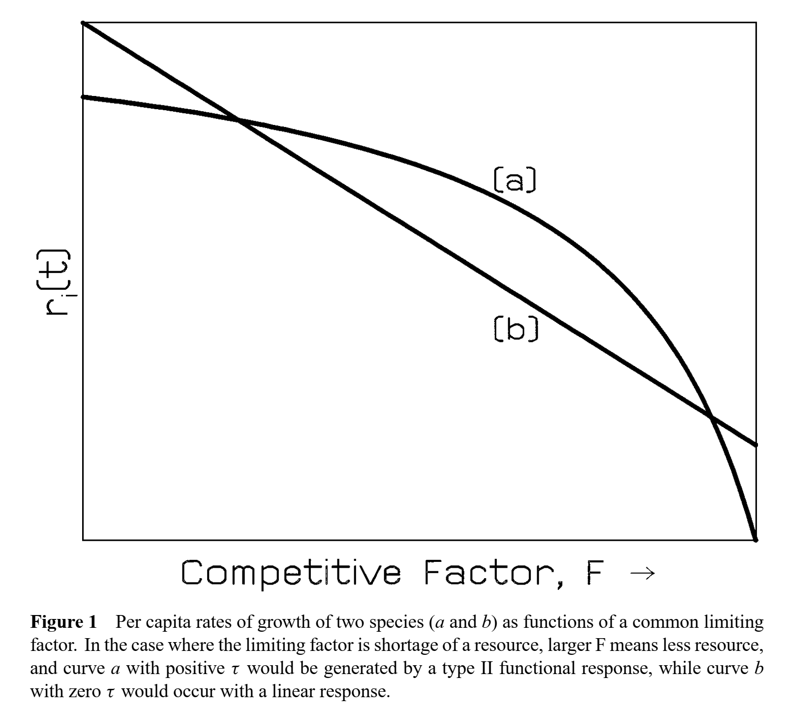
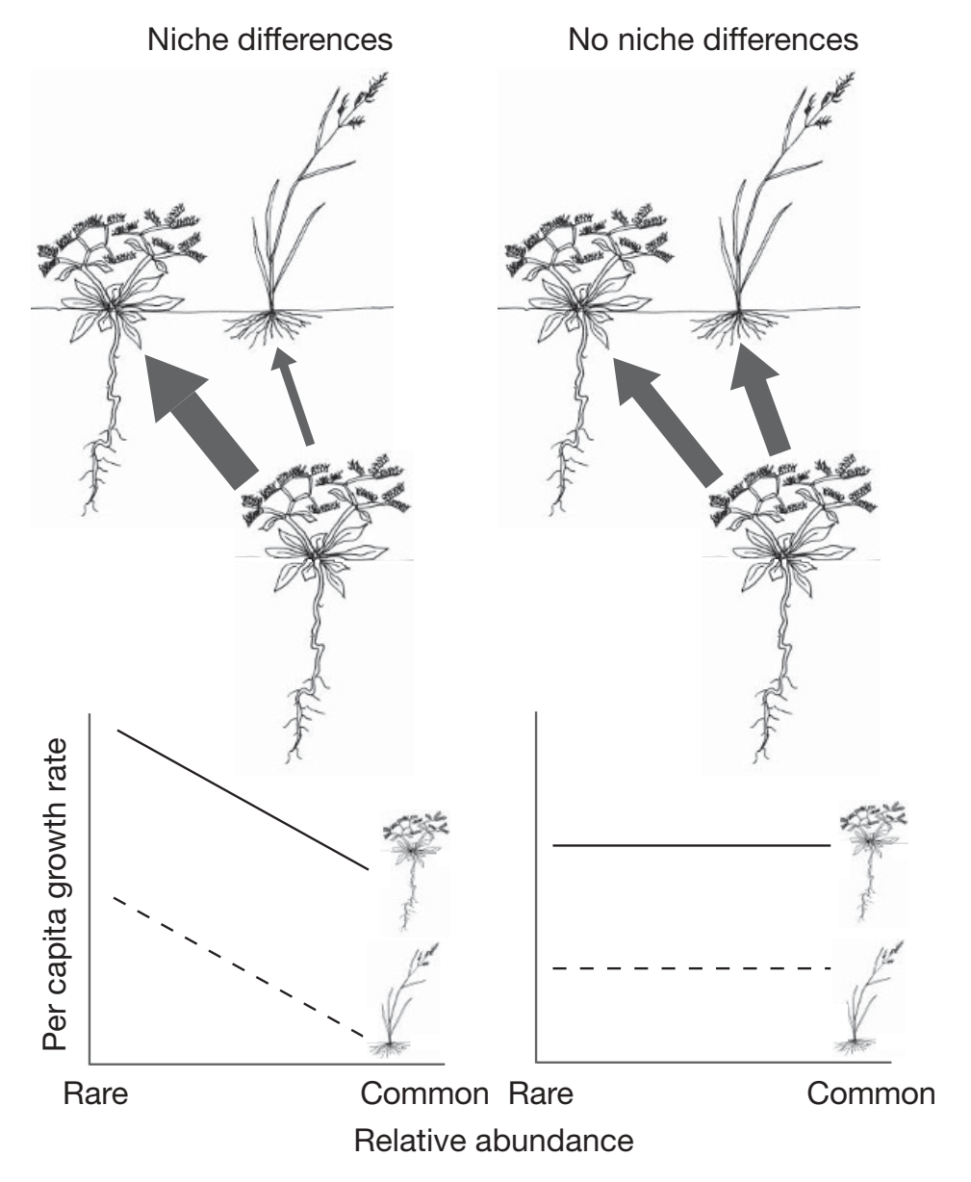
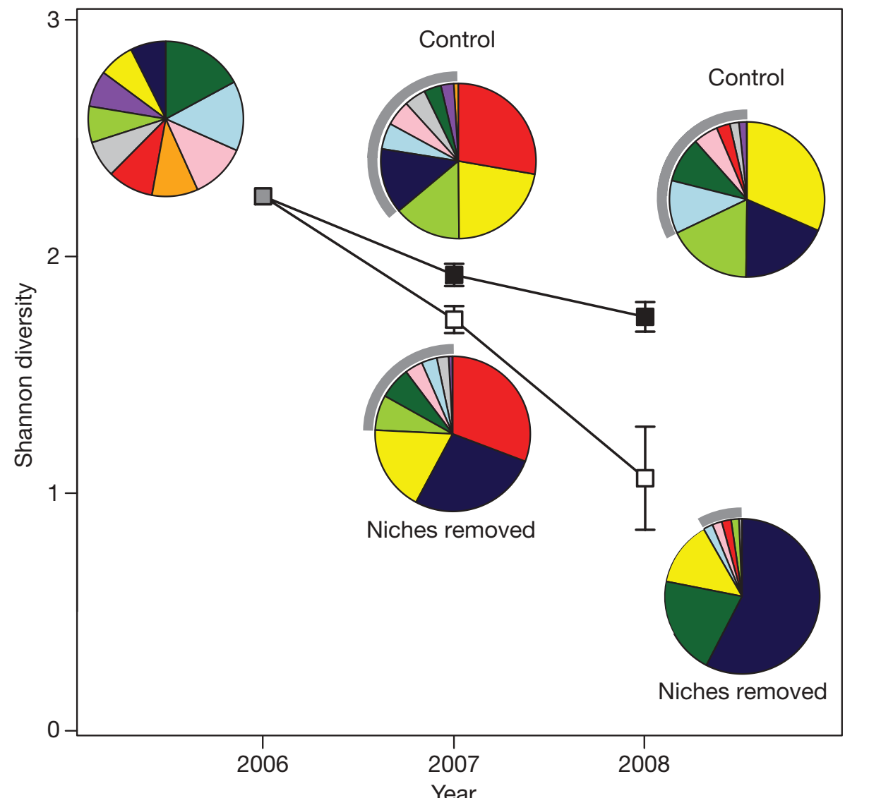
非線形的な応答
ニッチの違いによる共存
(Chesson 2000a, AnnuRevEcolSys)
(Levine and HilleRisLambers 2009, Nature)

Slide 5
未解決の問いと本章の目的
私たちが野外で観察している共存は空間的な環境異質性・時間的な環境異質性・異質性非依存のメカニズムにどの程度由来しているのか？
種の共存の時空間スケールはどれくらいか？
共存は、多様な群集のみに現れる複雑な相互作用にどれくらい依存しているか？
ここでは3つの次元（空間・時間・相互作用の複雑性）と共存の関係についての曲線を紹介
Chesson (2000a) が示した広い分類を利用し、個別の共存機構 (resource partitioningやspecialist-enemy controlなど）に着目するのではなく、それらの集合的な影響と共存の次元について考える

Slide 6
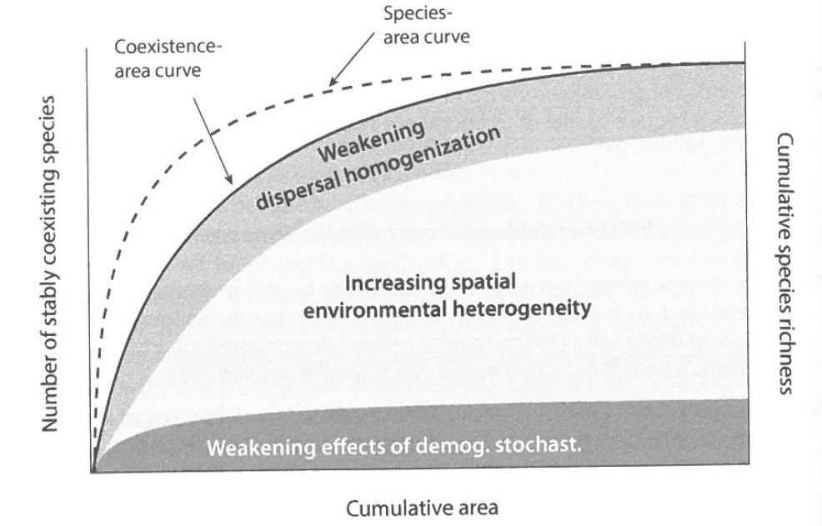
The Spatial Scales of Species Coexistence
空間的異質性による種の共存機構は局所スケールから大陸スケールまで様々なスケールで働く
空間的異質性が共存機構に主要な役割を果たす場合、どの空間スケールで共存が生じているのか？
共存面積曲線：種数面積曲線よりも共存種数は低い（種数面積曲線は一時的に発見される種も含むから）
Coexistence-area curve
Fig. 1
面積の増加が共存種数を高める3つの要因
人口学的確率性の影響を弱める：累積面積が小さいときにその効果は大きいが、人口学的確率性の影響が無視できる空間スケールは未知である
空間的異質性を増加させる：空間的ストレージ効果、適応度―密度間の共分散、空間的な相対的非線形性 (Chesson 2000a) によって、種間競争より種内競争が空間的に集中する
分散による均質化を弱める：分散は種内・種間競争を均質化するが、面積が多くなれば、空間的異質性の影響が分散による均質化の影響を上回り共存種数が増加する

Slide 7
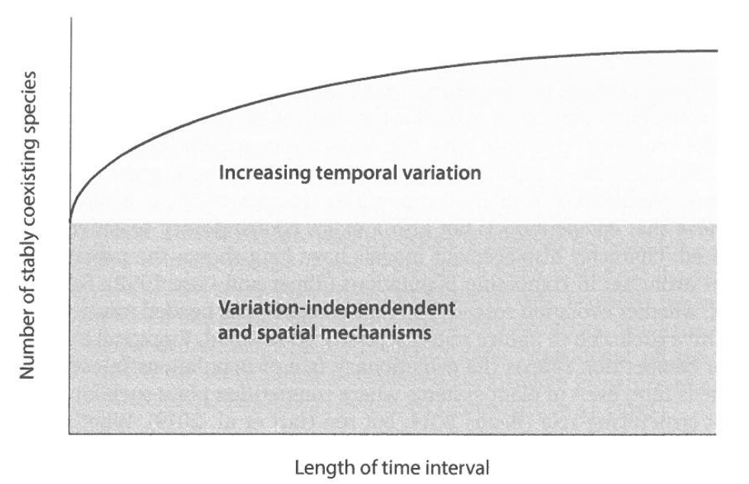
The Temporal Scales of Species Coexistence
時系列が長くなり、時間的な環境変動が大きくなるほど共存種数は増加する
時間的ストレージ効果と時間的な相対的非線形性のメカニズムが働く
共存時間曲線：ある空間スケールにおいて時間変動に依存しない共存種数（Y切片）と時間の間隔の増加とともに増加する共存種数に分けられる
Coexistence-time curve
Fig. 2
漸近種数とY切片の差を漸近種数で割れば、時間的な環境変動に依存する種数の割合が求められる
種数時間曲線の形は稀に起こるイベントへの依存度が示しているが、種の多様性維持機構で分かっていないことのひとつ
急に増加しすぐに飽和する場合は数年間の変動が重要であることを示し、より緩やかに上昇する場合はより稀な気候イベントの重要性を示している

Slide 8
What Are the Timescales of Extinctions and Evolutionary Change in Competing Populations?
共存時間曲線で考慮していないことと関連する問い
人口学的確率性による絶滅（ドリフト）
どの時間スケールでドリフトが、私たちが今日観察している生物群集の種数を減少させるのか？
競争による選択圧
競争排除による局所絶滅までにかかる時間が十分に長ければ、進化により形質が変化し、競争の結末を変える可能性がある
競争排除される個体群が、進化的レスキューによって救われるかどうかはあまりわかっていない
競争が進化の要因となるという証拠が少ない理由は、生態的な時間スケールの進化が少ない or 競争と同時に起こる進化の役割を検出可能なデザインの研究が少ない

Slide 9
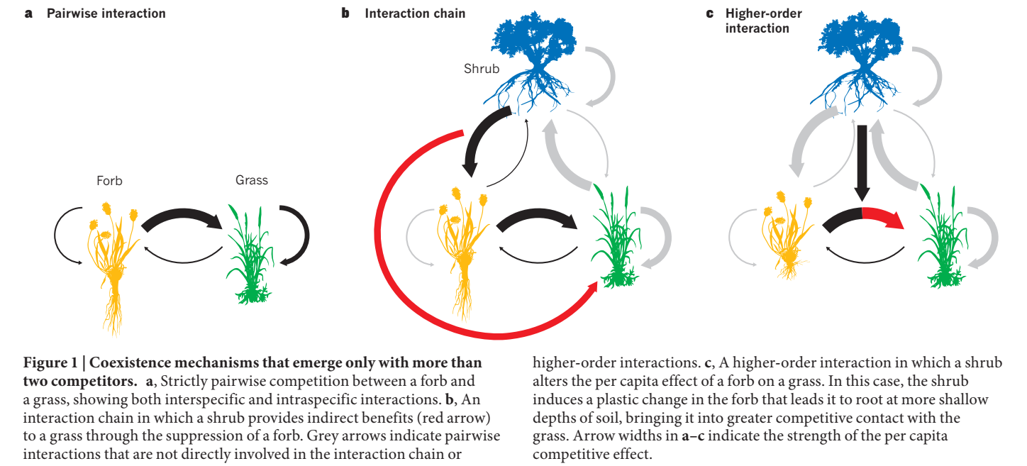
The Interaction Complexity Required for Species Coexistence
共存機構の多くは「孤立した種のペア」における競争に由来する
より多種（例えば50種）で構成される実際の群集で他の種の存在に種間相互作用が依存するかもしれない
第3種が2種の相互作用に影響する経路：Interaction chainとhigher-order interaction
(Levine et al. 2017, Nature)

Slide 10
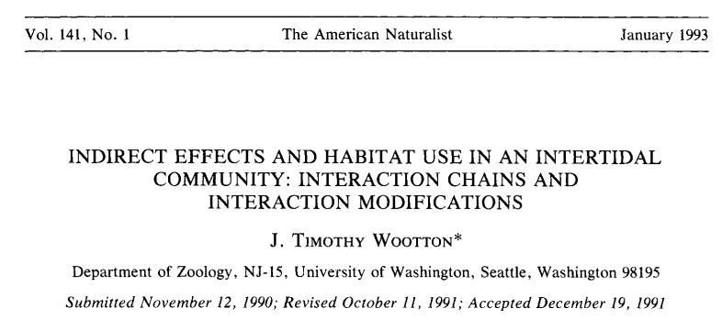
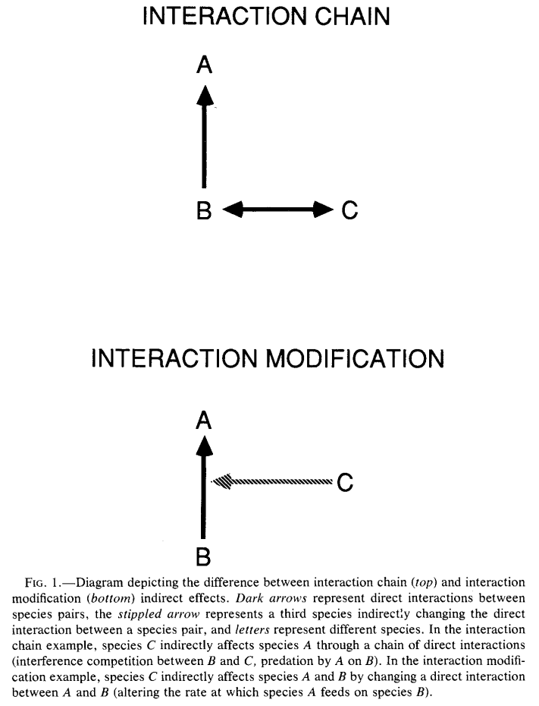
2種類の間接効果についての考え方が新しいわけではない
モジュールレベル（数種）ではなく群集全体（ネットワークレベル）での共存や種多様性の維持機構における間接効果の影響の重要性を指摘している点が新しい （？）
(Wootton 1993 AmNat)

Slide 11
Do Chains of Pairwise Competitive Interactions Stabilize Coexistence?
2種間の競争の帰結は、別の種の個体数の変化に影響される
ペアワイズの相互作用が他のペアワイズの相互作用ネットワークに組み込まれることで相互作用の複雑性は増加する
例えば、じゃんけん関係にある3種のうちの任意の2種が共存できるかは、第3の種に依存する
群集に種を追加することは、複雑で過渡的でない相互作用ネットワークを形成し、共存を必ず促進するのか？
ニッチ理論からは種の追加による正の効果は限られており、実証研究 (Levine et al. 2004)からも高い種多様性をもつ群集には新たな種が加わって共存することは難しいことが示唆されている
間接相互作用網 (indirect interaction chain) の普遍性や、共存への貢献度はほとんど不明である

Slide 12
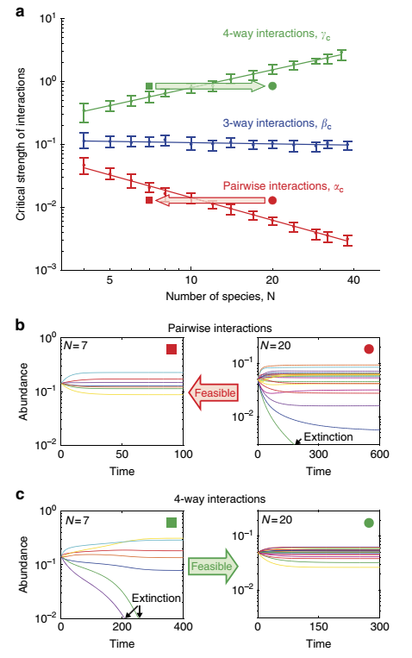
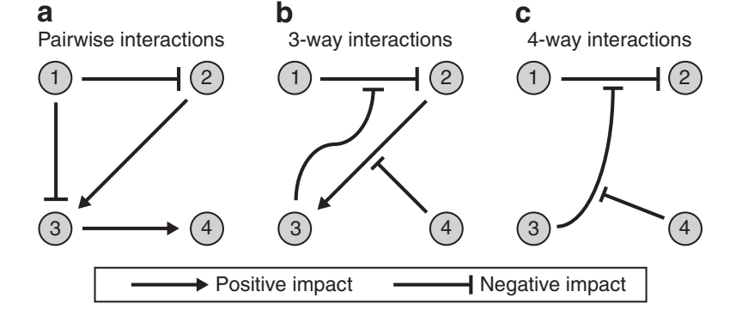

How Many Species Must Be Included in an Interaction to Explain Coexistence?
高次元相互作用 (Higher-order interaction)：ある種1個体が別の種に与える影響の強さは、3番の種によって変化する
(Bairey et al. 2016, NatComm)
高次元相互作用は競争の数理モデルにおいて理にかなった仮定であり、普遍的である (Abrams 1983)
理論研究では、高次元相互作用はより多様な系を安定化させる効果があることが示されている (Bairey et al. 2016)

Slide 13
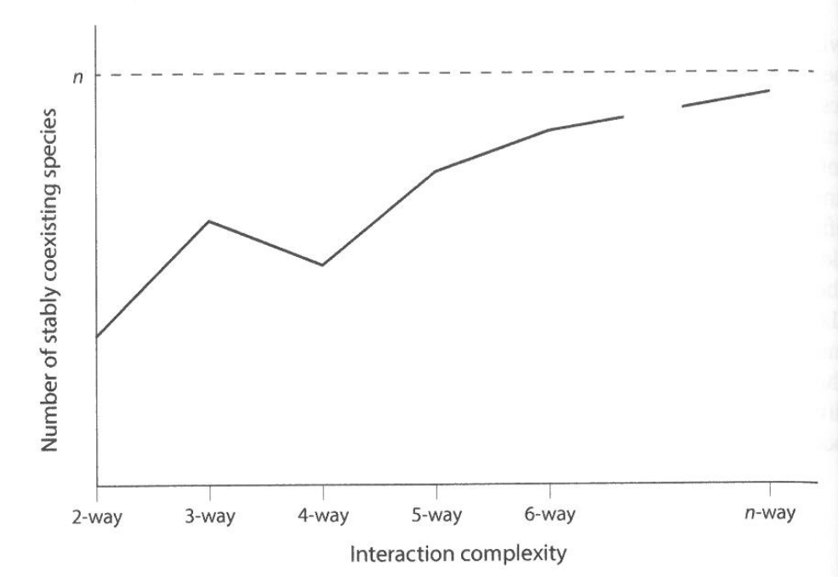
How Many Species Must Be Included in an Interaction to Explain Coexistence?
高次元相互作用が含まれることが、種の共存がどのように貢献するか？
Coexistence-interaction-complexity curve
Fig. 3
一般的には高次になるほど共存種数は増えるだろう
増え方が急か緩やかかによってどの程度の次元の複雑性が必要かが分かる
より高次の相互作用が低次の交互作用に比べて共存種数を減少させる可能性もある
よし詳細な理論的な条件解析が必要

Slide 14
Empirical Progress
共存－面積関係、共存－時間関係、共存ー種間相互作用の複雑性関係は、共存の時空間スケールや相互作用の複雑性の役割に関する実証研究を促すために提示した
野外パターンからパラメタライズされた数理モデルを構築して、共存がこれら3次元によってどう変わるかを評価することで、実証研究は進展してきた
まず、個体の人口学的パラメータ (成長・生存・繁殖など) と、近くにいる種の密度や種構成の関係を推定する
必要なデータは競争種の種類や個体数に十分な変動がある野外観察データ、または実験的に密度操作されたデータ
推定されたパラメータを使用し、個体ベースモデル(IBM) または積分投影法 (size-structured population) によって系のダイナミクスをシミュレートする
共存－面積関係では、人口学的パラメータを空間上にマッピングし、シミュレートする
共存－時間関係では、年ごとの人口学的パラメータを求め、ある年のパラメータが永久に続く場合 （時間変動に依存しない種数）から時間変動の間隔を増加させた場合をシミュレートする
共存ー種間相互作用の複雑性関係では、複数種の密度を操作したときの個体の人口学的応答を評価したうえで相互作用が2次元のモデルと3次元のモデルをフィットし、説明力の改善の程度を定量化、シミュレート
いずれの場合（特に相互作用の複雑性）も、多大なる努力量を要する

Slide 15
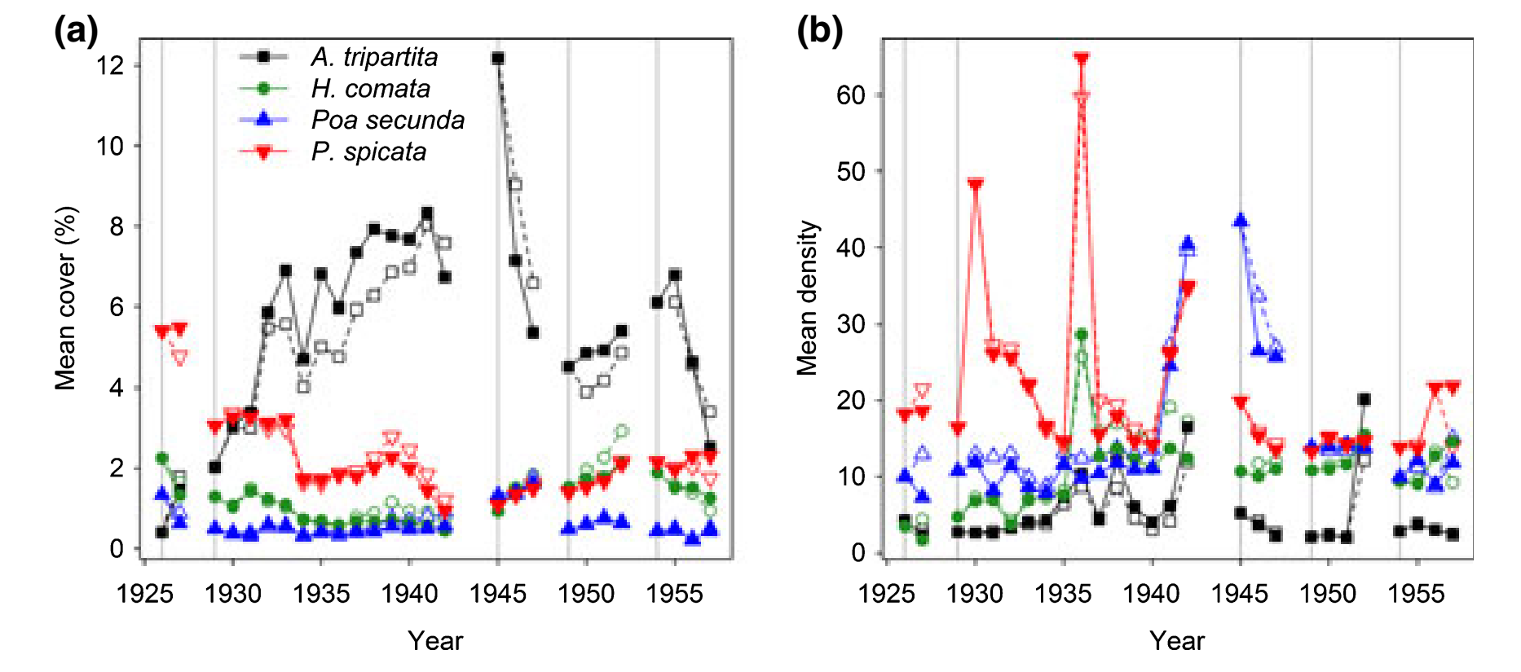
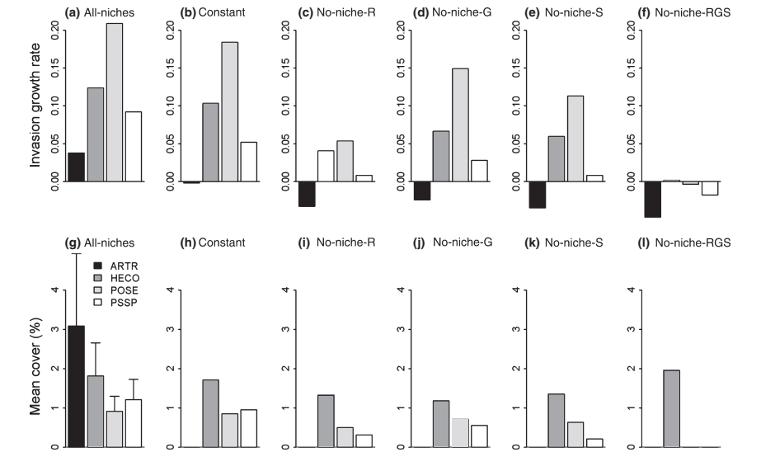
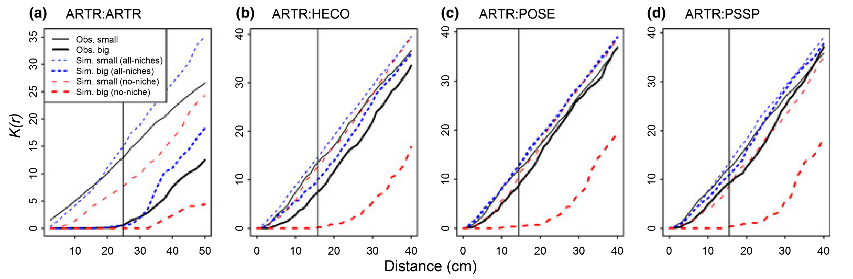
Parameterization and simulationの例
① 長期モニタリング
③ IBMによるシミュレーション
② パラメタライゼーション
(Adler et al. 2010, Ecol.Lett.)

Slide 16
Conclusions
種の共存を説明しようとする生態学者の過去の取り組みは、検証可能な仮説や一般的な原理を生み出すことができなかった
共存を可能にする理論については分かっている
Competition colonization trade-off
Spatial environmental heterogeneity
Predator tolerance-competitive ability trade-off
共存機構に関する問題は理論的なものではなく、実証的なものである
この分野における未解明の問題への取り組みを促すため、本章では共存と3つの次元（空間、時間、相互作用の複雑性）の関係を提案した
種多様性の維持機構の解明は困難な課題であるが、種の共存を研究している実証研究者は過去の理論に匹敵するような進歩を遂げつつある

